Slide 1
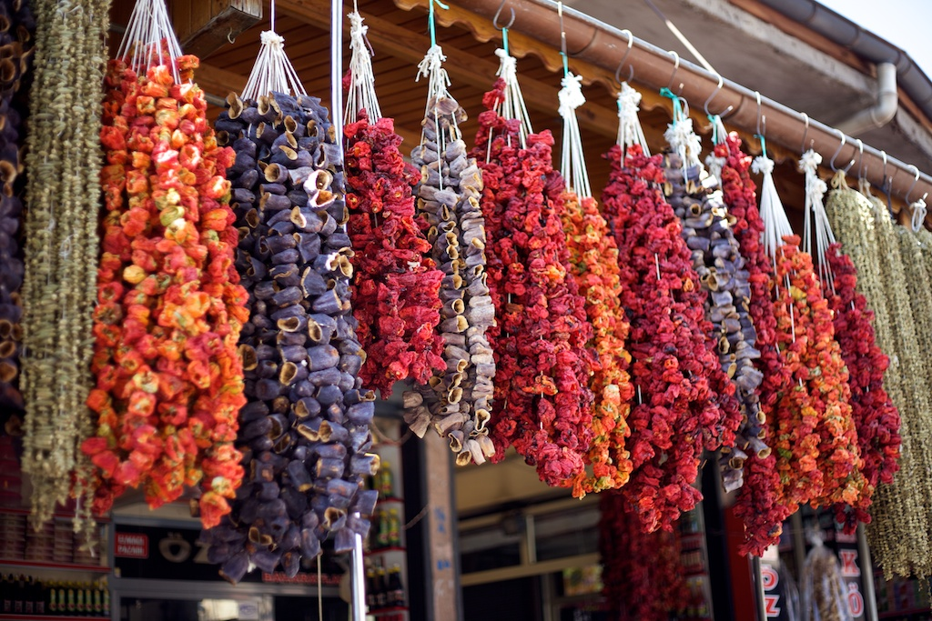

GDM 302
Temel İşlemler II
Kurutma 2 2018-2019
Mühendislik Mimarlık Fakültesi
Gıda Mühendisliği Bölümü
Prof. Dr. Farhan ALFİN

Slide 2
Bu Hafta
Havanın kuru ve ıslak termometre sıcaklıkları (T_{h}, T_{y})
Psikrometre Grafiği
Farklı Niteliklerdeki Havaların Karıştırılması ve Karışımın Yeni Niteliklerinin Hesaplanması
Psikrometre grafikleri yardımıyla hava karışımlarının niteliklerinin saptanması

Slide 3
Havanın kuru ve ıslak termometre sıcaklıkları (T_{h}, T_{y})
Nemli hava daima, "kuru termometre sıcaklığı" (T_{h}) ve "ıslak termometre sıcaklığı" (T_{y}) olarak iki farklı sıcaklığı ile tanımlanır.

Slide 4
Kuru termometre sıcaklığı
Havanın kuru termometre sıcaklığı, (T_{h}) doğrudan, herhangi bir değişiklik yapılmamış, olağan bir termometre veya bir sıcaklık sensörü tarafından ölçülen sıcaklığıdır.
Eğer hava ile ilgili olarak sıcaklıktan bahsedilirken "hava sıcaklığı" sözcüğünün önünde açıklayıcı bir sıfat yoksa, daima havanın "kuru termometre" sıcaklığı anlaşılmalıdır.

Slide 5
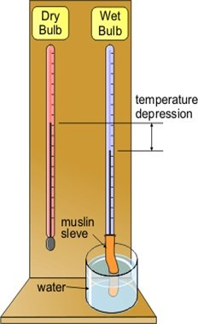
Islak termometre sıcaklığı
Eğer cıvalı bir termometrenin haznesine uygun niteliklerde bir tülbent sarılır ve tülbentin bir ucu damıtık su dolu bir küçük kaba daldırılırsa, olağan bir termometre özel nitelikli bir termometreye dönüştürülmüş olur.

Slide 6
Su içine dalmış tülbent ucu, suyu bir fitil gibi emerek, termometre haznesinin çevresinin sürekli olarak ıslak kalmasını sağlar.
Bu nedenle özel nitelikli bu termometreye "ıslak termometre" denir.

Slide 7
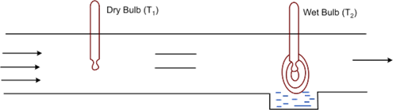
Şekilde görüldüğü gibi, yan yana yerleştirilmiş kuru ve ıslak termometrelerin hazneleri üzerinden neme doymamış hava, belli bir ılımlı hızla (yaklaşık 5 m/s) akarken, ıslak termometre haznesini saran ıslak yüzeydeki suyun buharlaşmasına neden olur.
kuru
ıslak

Slide 8
Buharlaşma gizli ısısının ıslak yüzeyden absorbe edilmesi sonucu, ıslak yüzeyin ve buna bağlı olarak haznenin sıcaklığı düşer.
Bunun sonucunda, ıslak yüzeye göre daha sıcak olan havadan, soğumuş yüzeye ve oradan hazneye ısı akışı başlar.

Slide 9
Diğer taraftan, hazne çevresindeki ıslak yüzeyin sıcaklığının düşmesine paralel olarak, ıslak yüzeyin su buharı basıncı da düşer.
Su buharı basıncının düşmesi ise, buharlaşmanın gittikçe yavaşlamasına neden olur.

Slide 10
Nihayet havadan, termometre haznesini saran ıslak yüzeye akan ısı, buradan uzaklaşan suyun gerektirdiği buharlaşma gizli ısısına eşitlenince, yani; ısı transferi ile buharlaşma arasında denge oluşunca kararlı bir konuma ulaşılmış olur.
İşte tanımlanan bu denge koşullarına ulaşıldığı zaman, ıslak termometrede okunan sabit sıcaklık, "ıslak termometre" sıcaklığıdır.

Slide 11
Haznesinde, yukarıda açıklandığı gibi bir değişiklik yapılmamış olan, olağan termometre ise aynı koşullarda kısa sürede sabit bir sıcaklık gösterir.
"Kuru termometre sıcaklığı" denen bu sıcaklık daima, havanın ıslak termometre sıcaklığından daha yüksektir.
Bir havanın ıslak ve kuru termometre dereceleri arasındaki farka, "ıslak termometre alçaltısı" (Wet-bulb-depression) denir.

Slide 12
Kuru ve ıslak termometre dereceleri arasındaki fark ile, havanın bağıl nemi arasında sıkı bir bağıntı vardır.
Başka bir ifadeyle, ıslak termometre alçaltısı, havanın bağıl neminin bir fonksiyonudur.
Kuru termometre sıcaklıkları aynı, fakat ıslak termometre sıcaklıkları farklı olan iki havanın bağıl nemleri de farklıdır.

Slide 13
Islak termometre alçaltısı (ITA) büyüdükçe havanın bağıl nemi düşmektedir.
Örneğin kuru termometre sıcaklıkları 28°C olan iki farklı havadan, birincisinin ıslak termometre derecesi 20 (ITA=2.8 - 20= 8°C), ikincisinin ıslak termometre derecesi 12°C (ITA=28 – 12 =16°C) ise, birinci havanın bağıl nemi %53, ikinci havanın bağıl nemi ise %38'dir.

Slide 14
Tablo'de kuru termometre sıcaklığı ve ıslak termometre alçaltı değerlerine bağlı olarak havanın bağıl nem düzeyleri gösterilmiştir.
Kuru termometre sıcaklığı, °C | Bağıl nem oranları Islak termometre alçaltı değerleri (ITA)
 | 1 | 2 | 3 | 4 | 5 | 6 | 7 | 8 | 9 | 10 | 11 | 12 | 14 | 16
0 | 81 | 64 | 49 | 36 | 25 | 14 | 6
4 | 84 | 70 | 57 | 46 | 36 | 27 | 20 | 13 | 9 | 5
8 | 87 | 74 | 64 | 54 | 45 | 37 | 30 | 24 | 18 | 13 | 9 | 5
12 | 88 | 78 | 68 | 60 | 52 | 45 | 38 | 33 | 28 | 23 | 19 | 15 | 9 | 3
16 | 90 | 80 | 72 | 64 | 57 | 51 | 45 | 40 | 35 | 30 | 26 | 23 | 17 | 11
20 | 91 | 82 | 75 | 68 | 61 | 55 | 50 | 45 | 40 | 36 | 32 | 29 | 23 | 18
24 | 92 | 84 | 77 | 70 | 65 | 59 | 54 | 49 | 45 | 41 | 37 | 34 | 28 | 23
28 | 92 | 85 | 79 | 73 | 67 | 62 | 57 | 53 | 49 | 45 | 41 | 38 | 32 | 27
32 | 93 | 86 | 80 | 75 | 69 | 64 | 60 | 56 | 52 | 48 | 45 | 42 | 36 | 31

Slide 15
Örnek
Kuru termometre sıcaklığı 32°C, ıslak termometre sıcaklığı 29°C olan havanın bağıl nemini Tablo yardımıyla saptayınız.
Çözüm: Önce ıslak termometre alçaltısı saptanır. ITA=32 – 29 = 3°C. Tabloda, 32°C yatay kolonu ile 3°C dikey kolonunun kesişme noktasındaki 80 değeri, havanın bağıl neminin %80 düzeyinde olduğunu gösterir.

Slide 16
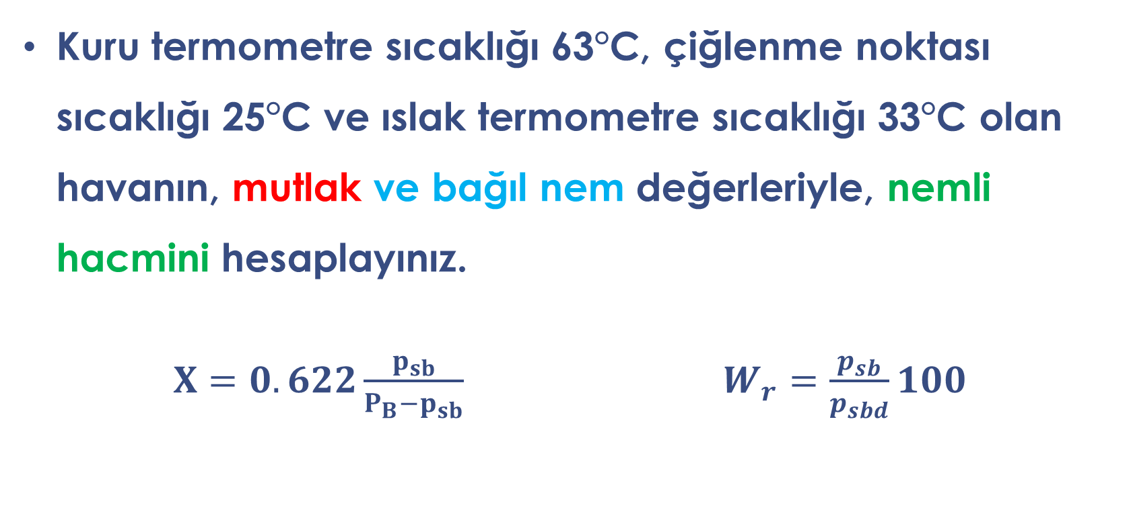
Örnek
Kuru termometre sıcaklığı 63°C, çiğlenme noktası sıcaklığı 25°C ve ıslak termometre sıcaklığı 33°C olan havanın, mutlak ve bağıl nem değerleriyle, nemli hacmini hesaplayınız.
$X=0.622\frac{p_{sb}}{P_{B}−p_{sb}}$ $W_{r}=\frac{p_{sb}}{p_{sbd}}100$

Slide 17
Çözüm: Doymuş buhar tablosundan (Ek-9) çiğlenme noktasındaki (25°C) ve ıslak termometre sıcaklığındaki (33°C) su buharı kısmi basınçları saptanır:
25°C'de su buharı kısmi basıncı, p_{sb} = 3.1599 kPa
33°C'de su buharı kısmi basıncı, p_{sb} = 5.0378 kPa
63°C'de su buhar, doyma basıncı, p_{sbd} = 22.88 kPa

Slide 18
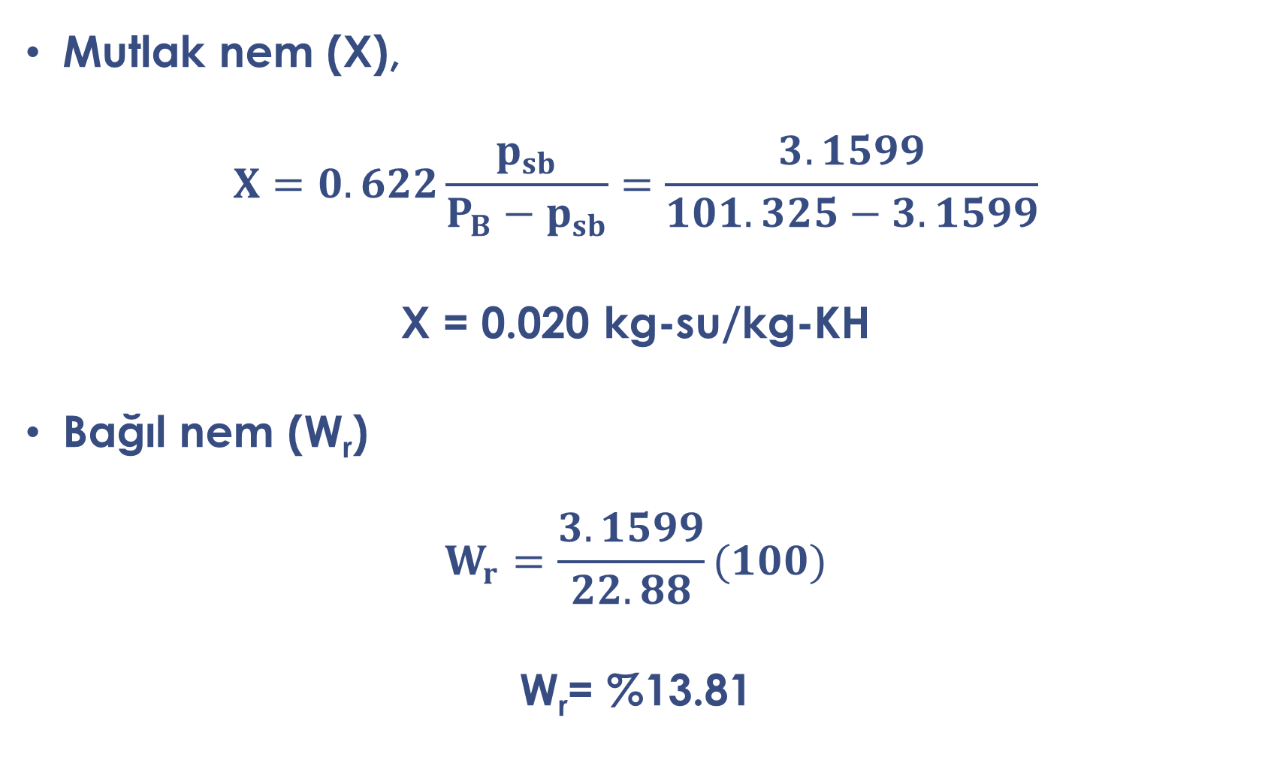
Mutlak nem (X),
$$X=0.622\frac{p_{sb}}{P_{B}−p_{sb}}=\frac{3.1599}{101.325−3.1599}$$
X = 0.020 kg-su/kg-KH
Bağıl nem (W_{r})
$$W_{r}=\frac{3.1599}{22.88}(100)$$
W_{r}= %13.81

Slide 19

Havanın nemli hacmi (V_{nh})
$$V_{nh}=(0.082 (63)+22.4)\left(\frac{1}{29}+\frac{0.02}{18}\right)$$
V_{nh} = 0.981 m³/kg-KH

Slide 20
Psikrometre Grafiği

Slide 21
Psikrometre Grafiği
Nemli havanın birçok termodinamik niteliklerini toplu halde yansıtan grafiklere "psikrometre grafiği" veya "psikrometrik grafik" denir.
Bu grafikler aynı zamanda "nemli havanın Mollier grafikleri" olarak da anılmaktadır.

Slide 22
Farklı birimlere göre düzenlenmiş logaritmik veya linear olarak işaretlenmiş çok çeşitli psikrometre grafikleri bulunmaktadır.
SI metrik birimler kullanılarak hazırlanmış, apsise sıcaklık, ordinata mutlak nem değerleri kaydedilmiş, linear değişimli ve barometrik basıncın 101.325 kPa (1 atm) olduğu orta düzey sıcaklıktaki (20 - 120°C) koşullara uygun ve yaygın olarak kullanılan bir psikrometre grafiği Kullanılacaktır.

Slide 23
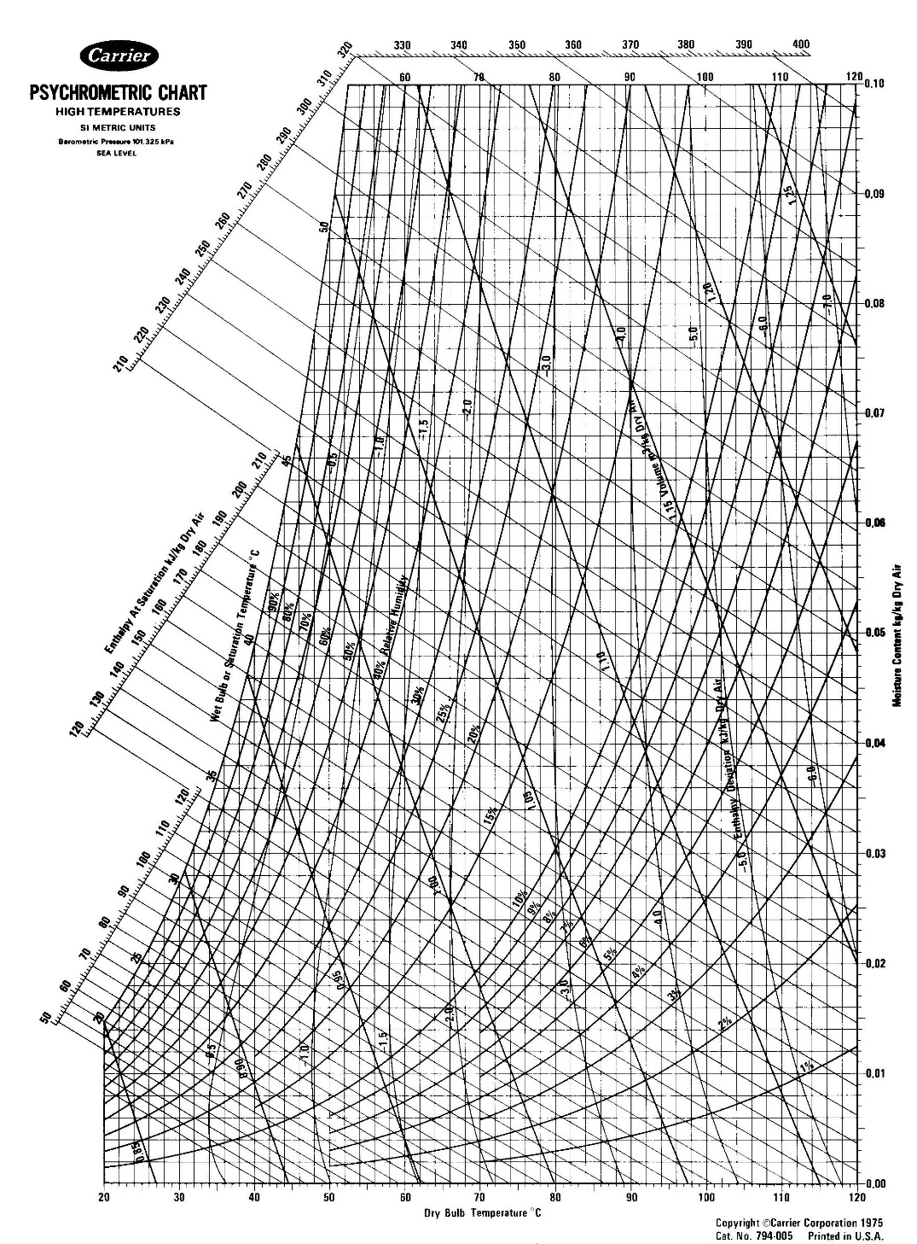

Slide 24
Verilmiş bulunan psikrometre grafiği üzerinde toplu halde yer alan ve bu nedenle karmaşıkmış gibi görülen eğri gruplarını daha iyi tanıtmak amacıyla, bunlar birbirlerinden ayrılarak ikili veya üçlü eğri grupları halinde gösterilecektir.

Slide 25
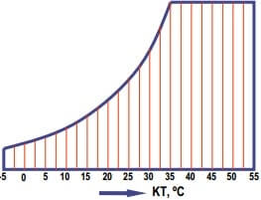
Kuru termometre sıcaklık eğrileri dikey doğrular olarak yer almaktadır
Kuru Termometre Sıcaklığı (KT)

Slide 26
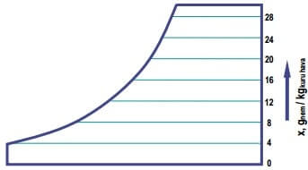
Mutlak nem eğrileri yatay doğrular olarak yer almaktadır
Özgül Nem (x)

Slide 27
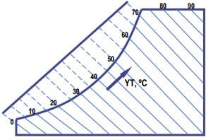
Islak termometre sıcaklık eğrileri ise sola yatık doğrular olarak yer almaktadır.
Yaş Termometre Sıcaklığı (YT)

Slide 28
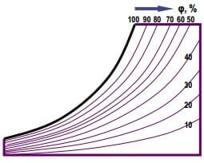
Bağıl nem eğrileri ise sağa ve yukarı doğru açılan eğriler olarak yer almaktadır.
Psikrometre grafiğindeki bağıl nem eğrileri üzerine, bağıl nem değerleri kaydedilmiştir.
Bağıl Nem (φ)

Slide 29
En soldaki eğri %100 bağıt nemi gösteren "doyma eğrisidir".
doyma eğrisi

Slide 30
Doyma eğrisi aynı zamanda ıslak termometre sıcaklıkları için bir skala olarak kullanılmaktadır.
Bu nedenle psikrometre grafiğinde görüldüğü gibi, doyma eğrisi üzerine ıslak termometre sıcaklıkları kaydedilmiştir.
Yoksa bu rakamların doyma eğrisi ile bir ilgisi yoktur.

Slide 31
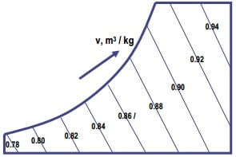
Özgül hacim eğrileri, sola doğru yatık doğrusal eğriler olup, ıslak termometre sıcaklıklarını gösteren doğrusal eğrilere göre daha diktirler.
Özgül Hacim (v)

Slide 32
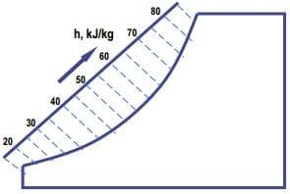
Entalpi değerleri, ıslak termometre sıcaklıklarını temsil eden doğruların uzantısıyla saptanabilecek şekilde bir düzenleme yapılmıştır.
Entalpi (h)

Slide 33
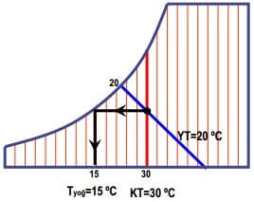
Çiğ Noktası Sıcaklığı (Yoğuşma Noktası Sıcaklığı) (Tyoğ)

Slide 34
Atmosferik basınçta, herhangi nitelikteki bir hava, psikrometre grafiğinde bu nitelikleri yansıtan bir nokta ile temsil edilir.
Bir havayı, psikrometre grafiğinde temsil eden noktayı belirtmeyebilmek ve buradan hareketle havanın bilinmeyen diğer psikrometrik niteliklerini saptayabilmek için, bu havanın bağımsız iki psikrometrik niteliğinin bilinmesi şarttır.

Slide 35
Mutlak nem, bağıl nem, kuru termometre sıcaklığı ve ıslak termometre sıcaklığı, bir havanın dört bağımsız psikrometrik niteliğini oluşturmaktadır.
Çiğlenme noktası, özgül hacim ve entalpi gibi değerler de havanın psikrometrik özellikleri olmakla birlikte bunlar bağımsız parametreler değildirler.

Slide 36
Örneğin; çiğlenme noktası ve mutlak nem, birbirlerine bağımlıdırlar, yani birbirlerinin yerini alabilirler.
Buna göre sadece mutlak nem değeri ve çiğlenme noktası verilmiş bir havayı, psikrometre grafiğinde temsil eden noktayı belirlemek olanaksızdır.
Çünkü yukarıda da değinildiği gibi bu iki veri tek veri yerine geçmektedir.

Slide 37
Psikrometre grafiği yardımıyla havanın niteliklerinin saptanması
Havanın, mutlak nem, bağıl nem, kuru termometre sıcaklığı ve ıslak termometre sıcaklığı gibi dört özelliğinden ikisi biliniyorsa; diğer iki özelliği ve ayrıca, entalpi, özgül hacim ve çiğlenme noktası gibi özellikleri de psikrometre grafiği yardımıyla saptanabilir.

Slide 38
Örnek
Kuru termometre sıcaklığı 75°C ve bağıl nemi %10 olan havanın, mutlak nemini, ıslak termometre sıcaklığını, entalpisini, özgül hacmini ve çiğlenme noktasını, psikrometre grafiği yardımıyla belirleyiniz.

Slide 39
Çözüm
Buna göre apsiste 75°C kuru termometre sıcaklığından çıkan dik ile, %10 bağıl nem eğrisinin kesiştiği (A) noktası belirlenir.
Bu noktanın temsil ettiği diğer nitelikler grafik üzerinde saptanır.

Slide 40
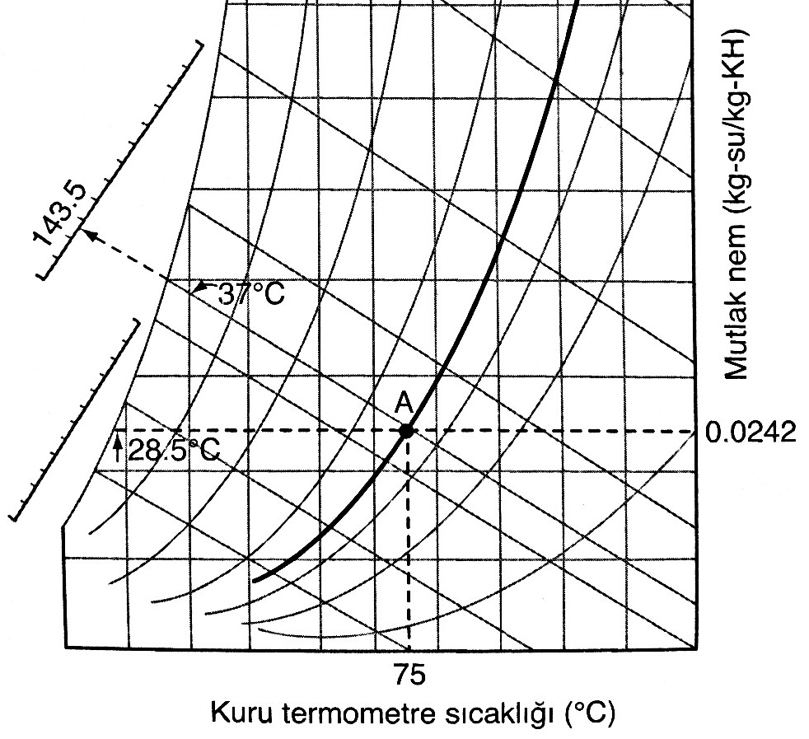
mutlak nem:
  0.0242 kg-su/kg-KH,
ıslak termometre sıcaklığı :
  37°C,
entalpi :
  143.5 kJ/kg-KH,
özgül hacim :
  1.04 m3/kg-KH ve
çiğlenme noktası :
  28.5°C.

Slide 41
Örnek
Kuru termometre sıcaklığı 60 °C, termodinamik yaş termometre sıcaklığı 35 °C ve atmosfer basıncının 101.325 kPa olduğu bir ortamdaki nemli havanın özgül nemini, entalpisini, çiğ noktası sıcaklığını, bağıl nemini ve özgül hacmini bulunuz.
Notes:
http://www.tesisat.org/psikrometrik-diyagram-ve-kullanimi.html

Slide 42
Çözüm
60 °C sıcaklıktaki kuru termometre doğrusu ile 35 °C sıcaklıktaki yaş termometre doğrusunun kesim noktasından, istenen termodinamik özellikler gerektiğinde enterpolasyon yapılarak aşağıdaki şekilde bulunabilir:
Notes:
http://www.tesisat.org/psikrometrik-diyagram-ve-kullanimi.html

Slide 43

Notes:
http://www.tesisat.org/psikrometrik-diyagram-ve-kullanimi.html

Slide 44
Özgül nem, x = 2.6 g nem/kg kuru hava
Entalpi, h = 128 kJ/ kg kuru hava
Bağıl nem, φ = %20
Çiğ noktası, Tyoğ = 29 °C
Özgül hacim, v = 0.97 m³/ kg kuru hava
Notes:
http://www.tesisat.org/psikrometrik-diyagram-ve-kullanimi.html

Slide 45
Psikrometre grafiğinin çeşitli işlemlerde kullanılması
Havanın ısıtılması ve soğutulmasında, farklı niteliklerdeki havaların karıştırılarak yeni niteliklerde hava elde edilmesinde, havanın nemlendirilmesinde veya neminin azaltılmasında, evaporatif soğutma işlemlerinde, kurutma olayının izlenmesinde ve benzer birçok işlemde gerekli hesaplamaların yapılmasında psikrometre grafikleri çok büyük kolaylıklar sağlamaktadır.

Slide 46
Havanın sabit nemde soğutulması
Eğer hava, diğer yüzeyinden soğutulan bir metal yüzeyle yeterli süre temas ettirilirse, sıcaklığı düşer.
Böyle bir soğutma işlemi, yaşam alanlarında kullanılan klima cihazlarında veya soğuk hava depolarının soğutulmasında kullanılan soğutma sistemlerinde karşılaşılmaktadır.

Slide 47
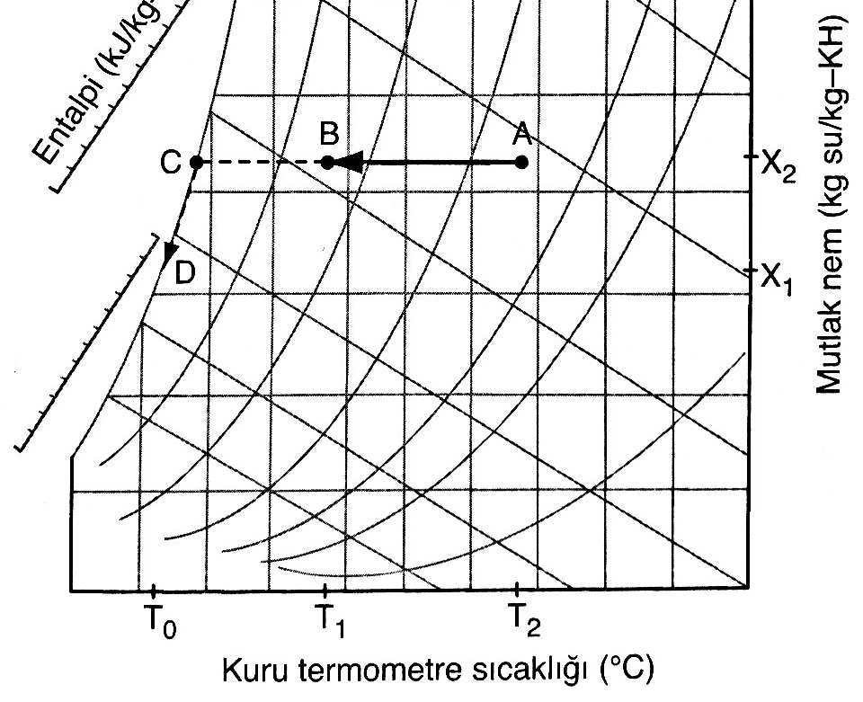
Şekilde görüldüğü gibi (A) noktasındaki nitelikleri taşıyan hava soğutulunca (B), mutlak nemi sabit olarak sıcaklığı T₂'den T₁’e düşer.

Slide 48
Adyabatik nitelikte olamayan bu tip soğuma, yatay doğru üzerinde gerçekleşir ve "sabit nemde soğuma" olarak anılır.
Sabit nemde soğuma süresince sıcaklığın düşmesine paralel olarak, bağıl nem gittikçe yükselir, ıslak termometre derecesi ve entalpi değeri düşer.
Sabit nemde soğutmaya devam edilirse sonunda bağıl nem %100'e erişir (C).

Slide 49
Böylece hava neme doyar ve çiğlenme sıcaklığına ulaşılır.
Eğer hava, bu noktadan sonra da soğutulmaya devam edilirse bu defa soğuma artık "sabit nemde soğuma" değildir.
Bu nedenle soğuma, yatay doğru üzerin değil, doyma eğrisi üzerinden aşağı doğru kayarak devam eder (D).

Slide 50
Soğutmanın bu şekilde gerçekleştiği son aşamadaki soğuma olayı, "çiğlenme noktası altında soğuma" olarak adlandırılır.
Gerçekten soğuma, çiğlenme noktası altında devam etmektedir.
Bu süreçte sadece bağıl nem %100 düzeyinde sabit kalırken, kuru ve ıslak termometre sıcaklıkları, entalpi, mutlak nem ve özgül hacim gibi diğer bütün değerler azalmaktadır.

Slide 51
Havanın sabit nemde ısıtılması
Eğer hava, diğer yüzeyinden ısıtılan bir metal yüzeyle yeterli süre temas ettirilirse ısınır, sıcaklığı yükselir.
Yaşam alanlarının kalorifer petekleriyle ısıtılması ve sıcak hava kurutma sistemlerinde gerekli sıcak havanın üretilmesi genellikle bu şekilde gerçekleştirilir.
Havanın bu şekilde ısıtılması sırasında mutlak nem sabit kalır.

Slide 52
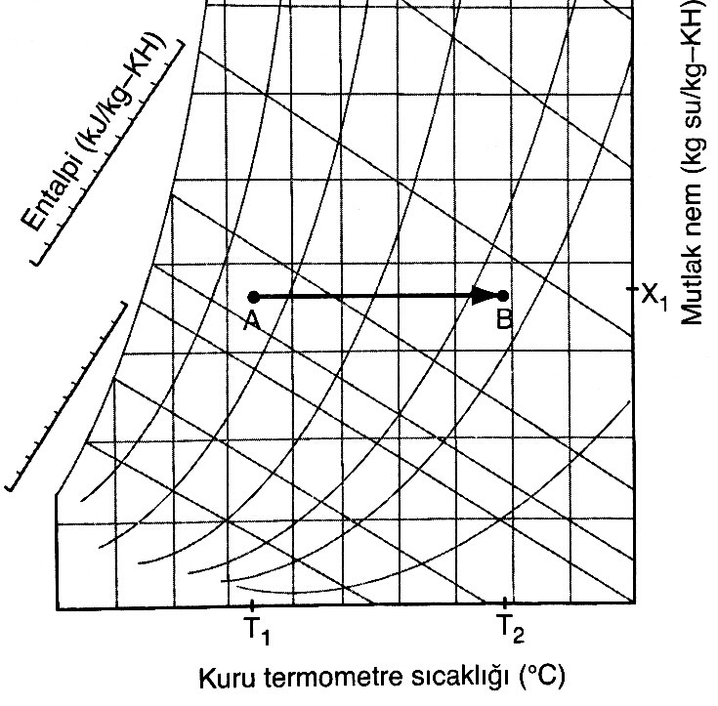
Şekilde görüldüğü gibi (A) noktasının temsil ettiği nitelikleri taşıyan hava ısıtılıp sıcaklığı T₁ 'den T₂'ye yükselmekte ve bu süreçte mutlak nem (X₁) sabit kalmaktadır.

Slide 53
Yatay doğru üzerinde gerçekleşen ve "sabit nemde ısınma" olarak nitelenen bu olay sırasında, bağıl nem düşmekte, ıslak termometre sıcaklık ve entalpi değerleri yükselmektedir.
Havanın bu şekilde ısıtılmasında gerekli bulunan ısı enerjisi, psikrometre grafiğinden saptanacak olan entalpi değerleri kullanılarak aşağıdaki eşitlikle hesaplanabilmektedir.

Slide 54
q = m (H_{B} - H_{A})
q : Isı enerjisi akış hızı, W,
m : Havanın kütle akış hızı, kg-KH/s,
H_{A} : Havanın ısıtılmasından önceki entalpisi, kJ/kg-KH,
H_{B} : Havanın ısıtıldıktan sonraki entalpisi, kJ/kg-KH.

Slide 55
Örnek
Kuru termometre sıcaklığı 28°C, bağıl nemi %50 olan dış ortam havası bir ısıtıcıda 8 m³/s hacimsel akış hızıyla 90°C'ye ısıtılarak, sıcak hava kurutma sistemine sevk edilmektedir.
Havanın, ısıtıcıdan önceki ve ısıtıcıdan çıkıştaki nitelikleriyle, havayı ısıtma için gerekli bulunan enerjiyi psikrometre grafiğinden yararlanarak hesaplayınız.

Slide 56
Çözüm
Psikrometre grafiği üzerinde, 28°C sıcaklık ve %50 bağıl nemi temsil eden nokta (A) işaretlenir.
Bu noktadan geçen yatay doğru, sağa doğru uzatılarak, 90°C kuru termometre sıcaklık eğrisi ile kesiştiği nokta (B) işaretlenir.

Slide 57
(A) noktası havanın ısıtıcıya giriş, (B) noktası ise çıkış koşullarını yansıtır.
Bu noktaların temsil ettiği değerler belirlenip aşağıda gösterildiği gibi bir tablo haline getirilir.
Havanın nitelikleri | Isıtmadan önce | Isıttıktan sonra
Kuru termometre sıcaklığı (°C) | 28 | 90
Islak termometre sıcaklığı (°C) | 20.5 | 34.5
Havanın Mutlak nem (kg-su/kg-KH) | 0.012 | 0.012
Bağıl nem (%) | 50 | 2.8
Entalpi (kJ/kg-KH) | 58 | 126
Özgül hacim (m³/kg-KH) | 0.87 | 1.0

Slide 58

$$q=\frac{8\frac{m^{3}}{s}}{0.87\frac{m^{3}}{kg−KH}}\left(126−58\right)\frac{KJ}{kg−KH}$$
$$q=625\frac{KJ}{s}, q=625 KW$$

Slide 59
Farklı Niteliklerdeki Havaların Karıştırılması ve Karışımın Yeni Niteliklerinin Hesaplanması

Slide 60
Psikrometrik nitelikleri farklı iki havanın karıştırılarak, değişik niteliklerde bir hava elde edilmesi ihtiyacı ile sık sık karşılaşılabilmektedir.
Sıcak hava kurutma sistemlerinde kullanılmış hava ile taze havanın karıştırılması çoğu kere uygulanan bir işlemdir.
Örneğin; kurutma sisteminde kullanılmış ve belli miktarda nem yüklenmiş sıcak hava, olduğu gibi sistem dışına atılabilir.

Slide 61
Ancak bu sıcak havanın hala, belli miktarda su buharı taşıma yeteneği bulunmaktadır.
Bu nedenle kurutma işlemini optimize edebilmek amacıyla; kullanılmış havanın bir kısmı sistem dışına atılırken, bir kısmı dış ortamın taze, soğuk havası ile karıştırılarak sirkülasyona alınır.
Böylece farklı niteliklerde iki havanın karıştırılmasıyla her ikisinden de farklı niteliklerde yeni bir hava karışımı ortaya çıkar.

Slide 62
Bu hava karışımı, kurutma sisteminin ısıtıcılarından geçerek ısıtılıp, sistemin kurutma ünitesini aşarken yeniden su buharı yüklenir.
İşlem, sürekli olarak aynı miktar kullanılmış sıcak havanın, taze hava ile karıştırılarak sirkülasyona alınması, diğer kısmının sistem dışına atılması şeklinde devam eder.

Slide 63
İşlemin sağlıklı olarak yürütülebilmesi için, iki hava akımının karışımıyla oluşan yeni havanın niteliklerinin bilinmesi gerekmektedir.
Hava karışımları konusu karşımıza, sadece kurutma teknolojisinde değil, değişik alanlarda da çıkmaktadır.
Bu nedenle aşağıda, hava karışımlarının niteliklerinin belirlenme yöntemlerine değinilmiştir.

Slide 64
Hava karışımlarının nitelikleri, bu amaçla geliştirilmiş eşitlikler kullanılarak veya psikrometre grafikleri yardımıyla belirlenebilmektedir.
Farklı gazların karışım işlemini tanımlayan Şekil temel alınarak, kütle ve enerji denkliklerine ait eşitliklerin geliştirilme yöntemi ve buna ilişkin bir örnek aşağıda verilmiştir.

Slide 65

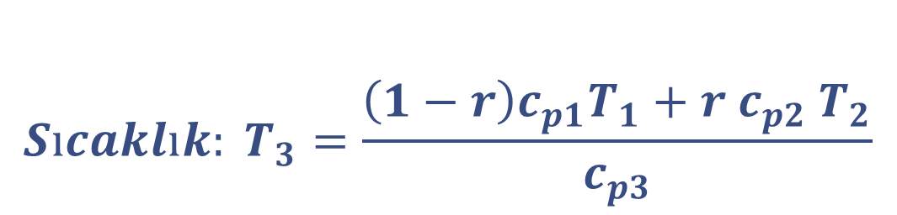
$$r=\frac{m_{2}}{m_{3}}$$
Kütle denkliği:
Kuru hava: m₃ = m₁ + m₂
Su buharı: X₃ = (1 - r) X₁ + r X₂
$$Sıcaklık: T_{3}=\frac{\left(1−r\right)c_{p1}T_{1}+r c_{p2} T_{2}}{c_{p3}}$$

Slide 66
Örnek
Bağıl nemi %27.5 olan 70°C'deki sıcak hava, 30°C'de %30 bağıl nemli hava ile 1 + 3 oranında karıştırılmaktadır.
Karışım havanın, mutlak nemini, sıcaklığını ve entalpisini hesaplayınız.

Slide 67
Çözüm
Öncelikle, her iki havanın mutlak nem düzeyleri, psikrometre grafiği yardımıyla hesaplanır.
70°C'de %27.5 bağıl nemli hava, X₁ = 0.0575 kg H₂O/kg KH
30°C'de %30 bağıl nemli hava, X₂ = 0.008 kg H₂O/kg KH

Slide 68
Hava karışımının mutlak nemi hesaplanır.
r = 3/4 = 0.75 olduğundan:
X₃ = (1 - r) X₁ + r X₂
X₃ =(1 - 0.75) 0.0575 + 0.75 (0.008)
X₃ = 0.0205 kg su/kg-KH

Slide 69
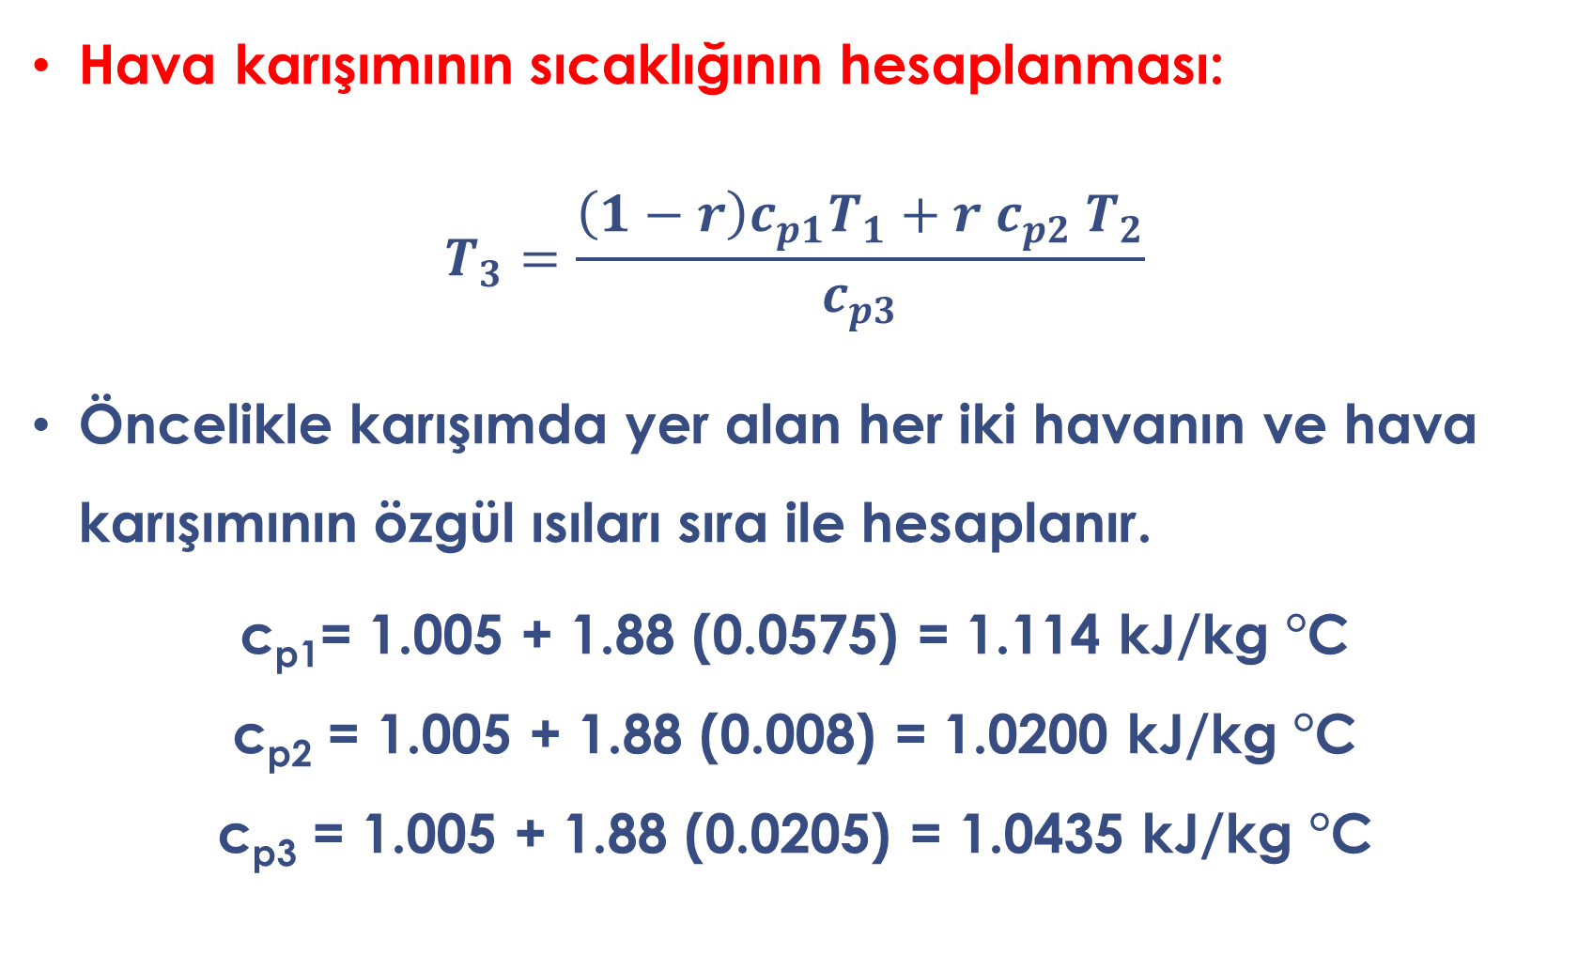
Hava karışımının sıcaklığının hesaplanması:
$$T_{3}=\frac{\left(1−r\right)c_{p1}T_{1}+r c_{p2} T_{2}}{c_{p3}}$$
Öncelikle karışımda yer alan her iki havanın ve hava karışımının özgül ısıları sıra ile hesaplanır.
c_{p1}= 1.005 + 1.88 (0.0575) = 1.114 kJ/kg °C
c_{p2} = 1.005 + 1.88 (0.008) = 1.0200 kJ/kg °C
c_{p3} = 1.005 + 1.88 (0.0205) = 1.0435 kJ/kg °C

Slide 70
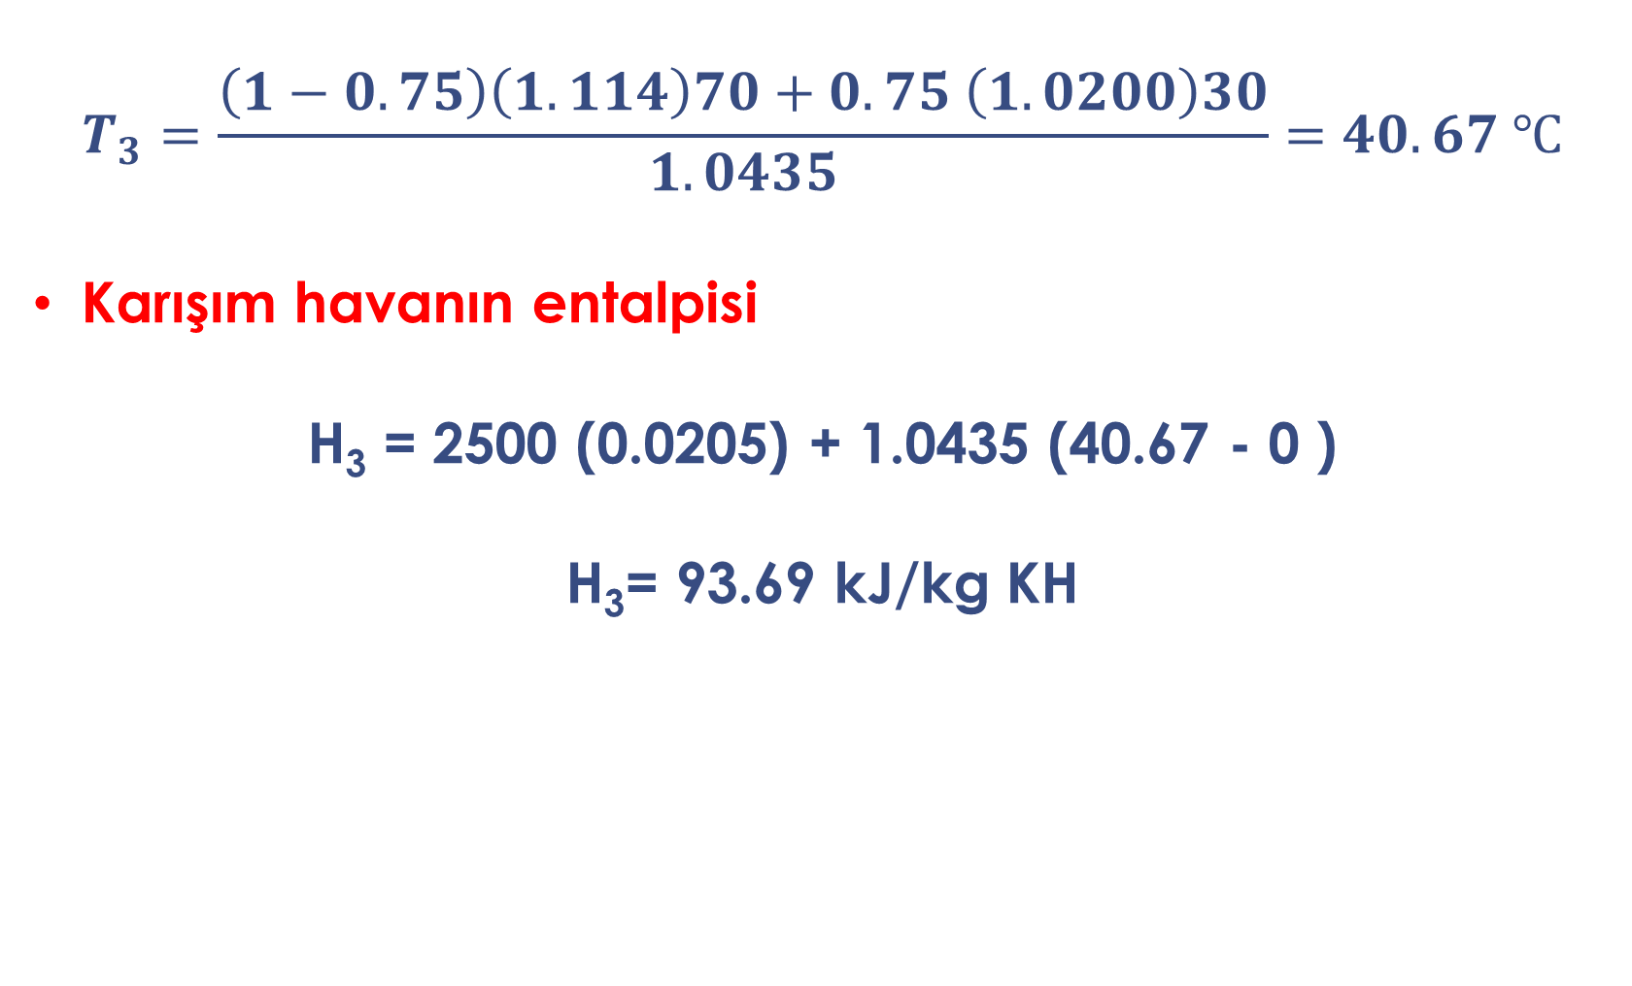
$$T_{3}=\frac{\left(1−0.75\right)\left(1.114\right)70+0.75 \left(1.0200\right)30}{1.0435}=40.67 ℃$$
Karışım havanın entalpisi
H₃ = 2500 (0.0205) + 1.0435 (40.67 - 0 )
H₃= 93.69 kJ/kg KH

Slide 71
Psikrometre grafikleri yardımıyla hava karışımlarının niteliklerinin saptanması
Bunun için ilk iş, karıştırılacak olan her iki havanın niteliklerini temsil eden noktaların psikrometre grafiği üzerinde işaretlenmesidir.
Elde edilecek karışımın nitelikleri, bu iki noktayı birleştiren doğru üzerinde bulunan bir nokta tarafından temsil edilir.

Slide 72
Şimdi bu noktanın doğru üzerindeki yerini saptamak gerekmektedir.
Eğer her iki hava eşit miktarlarda karıştırılmış olsaydı, hava karışımının niteliklerini temsil eden nokta, bu doğrunun tam ortasında yer alacaktı.
Buna karşın her iki havanın karışımdaki miktarları farklıysa, aranan nokta; "bu havaların karışımdaki oranlarıyla ters orantılı bir uzaklıkta" konumlanmaktadır.

Slide 73
Örnek
Bir sıcak hava kurutma tünelinde kullanılmış, bu yüzden nem yüklenmiş ve kısmen soğumuş olan havanın bir kısmı sistem dışına atılırken, aynı miktarda dış ortam havası alınarak, geride kalan kullanılmış hava ile karıştırılmakta ve ısıtıcıdan geçirilip 80 °C'ye ısıtıldıktan sonra kurutucuya verilmektedir.

Slide 74
Kullanılmış hava sıcaklığı 60 °C, mutlak nemi 0.06 kg-su/kg-KH, taze havanın sıcaklığı ise 28°C ve bağıl nemi %50'dir.
Karıştırmada; kullanılmış havanın hacimsel olarak akış hızı 6 m³/s, taze havanınki ise; 18 m³/s düzeyindedir.
Hava karışımının ısıtıcıya girişinde ve çıkışındaki, kuru ve ıslak termometre sıcaklıkları ile mutlak ve bağıl nem düzeylerini psikrometre grafiği yardımıyla belirleyiniz.

Slide 75
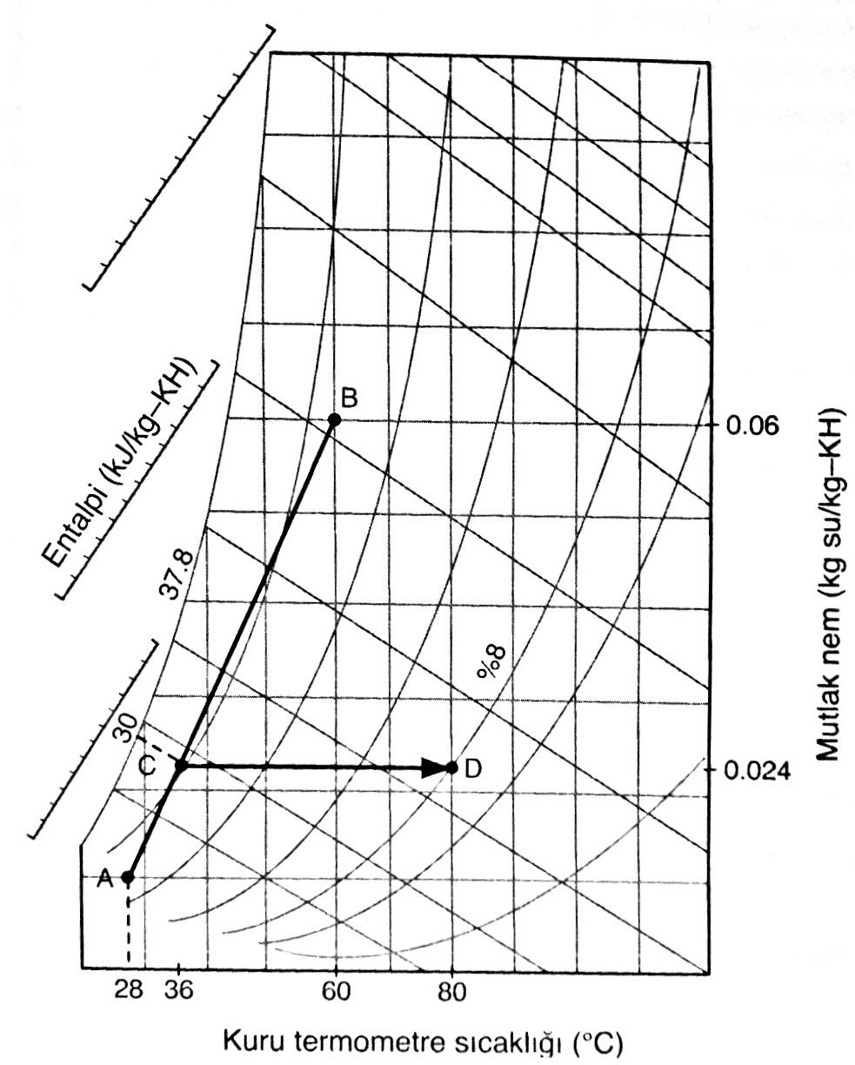
Çözüm
Kullanılmış havayı temsil eden nokta (B) ve taze havayı temsil eden nokta (A) psikrometre grafiği üzerinde işaretlenir. Her iki nokta, bir doğru ile birleştirilir.

Slide 76
Her iki nokta, bir doğru ile birleştirilir.
Karışım havayı temsil eden nokta bu doğru üzerinde bir yerdedir.
Noktanın doğru üzerindeki yerini saptayabilmek için AB doğrusunun uzunluğu (L) ölçülür.
Hava karışımındaki kullanılmış ve taze havanın oranları aşağıda gösterildiği gibi hesaplanır.

Slide 77

Kullanılmış havanın oranı:
$$\frac{6 \frac{m^{3}}{s}}{6 \frac{m^{3}}{s} + 18 \frac{m^{3}}{s}}=\frac{1}{4}$$
Taze havanın oranı:
$$\frac{18 \frac{m^{3}}{s}}{6 \frac{m^{3}}{s} + 18 \frac{m^{3}}{s}}=\frac{3}{4}$$

Slide 78
Buna göre; karışım havanın ısıtılmasından önceki niteliklerini temsil eden (C) noktası kullanılmış havaya (3/4) L uzaklıkta, taze havaya ise (1/4) L uzaklıktadır.
Böylece, önce (C) noktası belirlendikten sonra, ısıtmadan sonraki niteliklerini temsil eden (D) noktası belirlenir.

Slide 79
Hava karışımının ısıtıcıdan önceki (C) ve sonraki (D) nitelikleri aşağıdaki gibidir.

Slide 80
Hava karışımının nitelikleri | Isıtmadan önce (C) | Isıttıktan sonra (D)
Kuru termometre sıcaklığı (°C) | 36 | 80
Islak termometre sıcaklığı (°C) | 30 | 37.8
Mutlak nem, (kg-su/kg-KH) | 0.0245 | 0.0245
Bağıl nem (%) | 65 | 8.2

Slide 81
KAYNAK
http://www.dryingsystems.net/Food_specific_heat_calculator.html
http://www.simprotek.com/App_Docs/SimprosysTutorial.htm
http://www.tesisat.org/etiket/psikometrik-diyagram-programi

